Slide 1
학습형 농작물 관리 시스템
고추밭 사나이
장준철 최병수
신두철 최지훈
구동혁 박민철

Slide 2
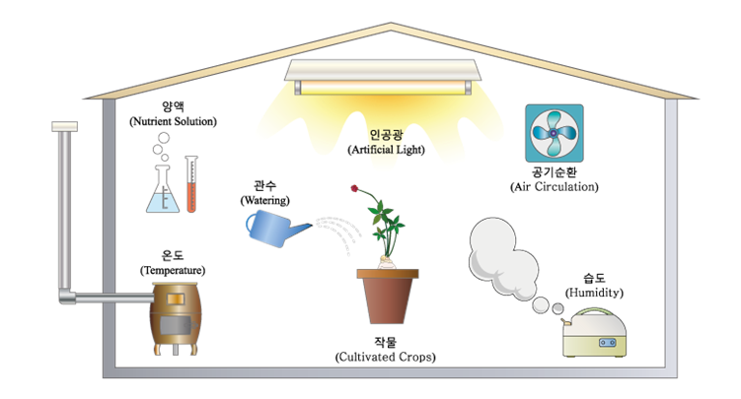
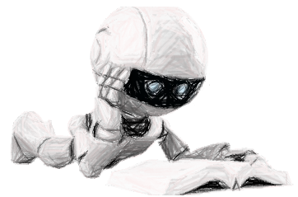
0
주제
학습형 시스템 + 농업의 자동화
마이크로 프로세서에 각종 센서 결합후 농업시설에 설치
네트워크에 연결하여
농업시설을 실시간 관리
저장된 정보들을 분석하여
솔루션을 제공

Slide 3
1
작동 원리
2
시스템 모델 분석
목차
3
제어부(수동, 자동, 원격)
4
안드로이드 원격 서비스

Slide 4
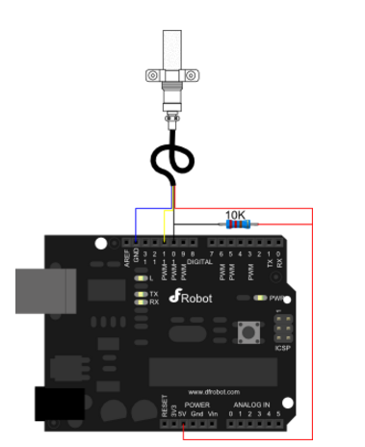
1
작동원리
센서부
•온습도센서는 총 4개의 선으로 이루어져 있다.
•라즈베리파이 3v3에 적색,
GND에 청색,
GPIO 4PIN 황색
GPIO 5PIN 흑색
으로 연결한다.
DATA
SCK
GND
VDD

Slide 5
1
작동원리
센서부
•온도에 따라 금속은 저항 값이 달라진다.
예)백금은 온도에 따른 저항값 변화가 일정하다.
•저항 값의 변화를 DATA로 받는다
DATA
SCK
GND
VDD

Slide 6
1
작동원리
센서부
• 상대습도: 대기중 실제 포함된 수증기의 양
대기 온도의 최대한의 수증기의 양 (%RH)
• 습도센서: 크게 임피던스 변화형, 정전 용량 변화형
• 해당 프로젝트는 임피던스 변화형 센서를 활용
-임피던스 형 : 교류 전류의 흐름을 방해하는 성질
-감습막 에 있는 수분 양에 따라 저항이 변화
DATA
SCK
GND
VDD

Slide 7
1
작동원리
센서부
• bcm2835, SHT1X 라이브러리를 활용
• 센서를 제어하는데 사용하였음.
DATA
SCK
GND
VDD

Slide 8
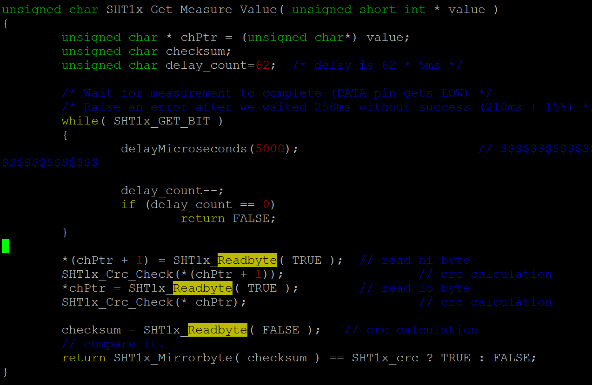
1
작동원리
센서부
온도,습도를
전류 변화로
측정하는 부분

Slide 9
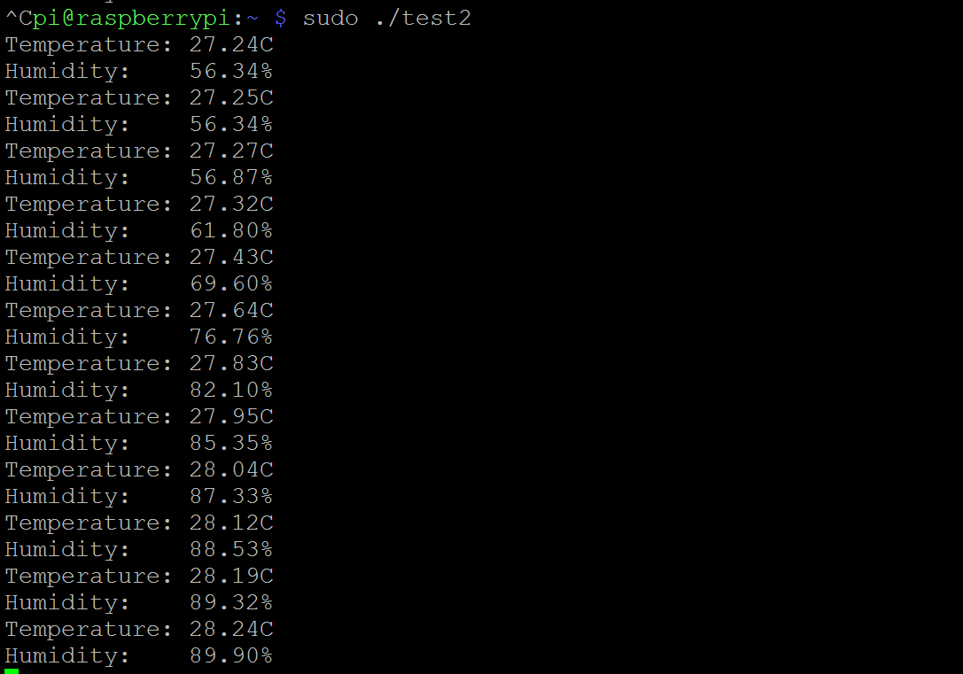
1
작동원리
센서부
뜨거운 입김에
상대습도와 온도가
상승하였다

Slide 10
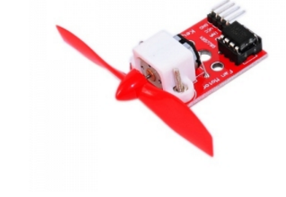
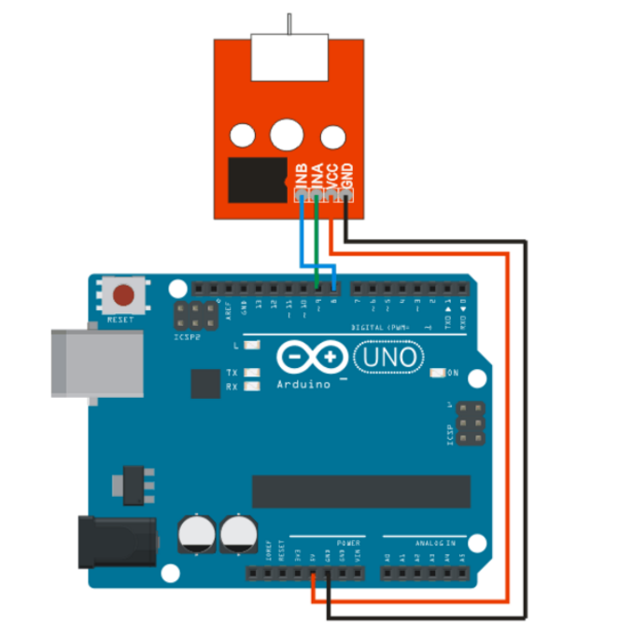
1
작동원리
Actuator
•프로펠러는 총 4개의 선으로 이루어져 있다.
•라즈베리파이 5V에 적색,
GND에 흑색 ,
GPIO 27PIN 청색 (INA),
GPIO 28PIN 황색 (INB)
으로 연결한다.

Slide 11
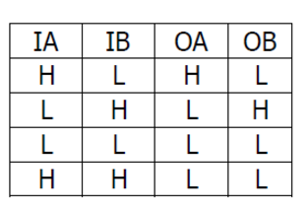
1
작동원리
Actuator
•IA HIGH, IB LOW -> 시계방향
•IA LOW, IB HIGH ->반 시계방향
•IA LOW, IB LOW ->STOP
•IA HIGH, IB HIGH ->STOP

Slide 12
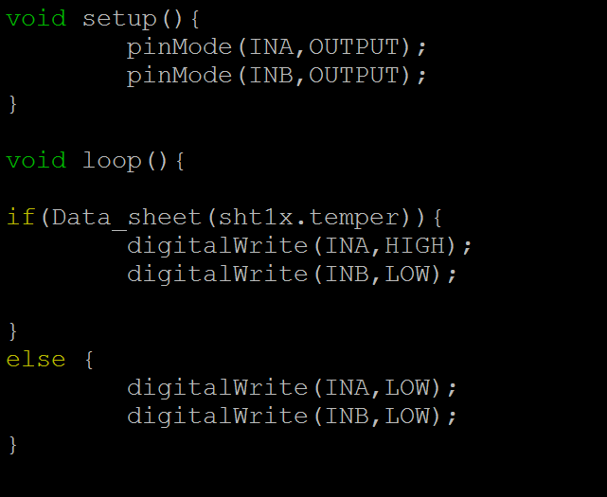
1
작동원리
Actuator
온실 내 온도 관리 DB와
비교하여 작동 조건 일 경우
return true;

Slide 13
1
작동원리
Actuator
주의
***다이오드 추가 구매 중.***
직렬 모터 - 라즈베리 파이 연결 시
모터가 정지 할때 발생하는 역 전류가 라즈베리 파이를
망가트릴 수 있기 때문

Slide 14
1
작동원리
Monitor
• Mjpg –streamer Open Source 활용

Slide 15
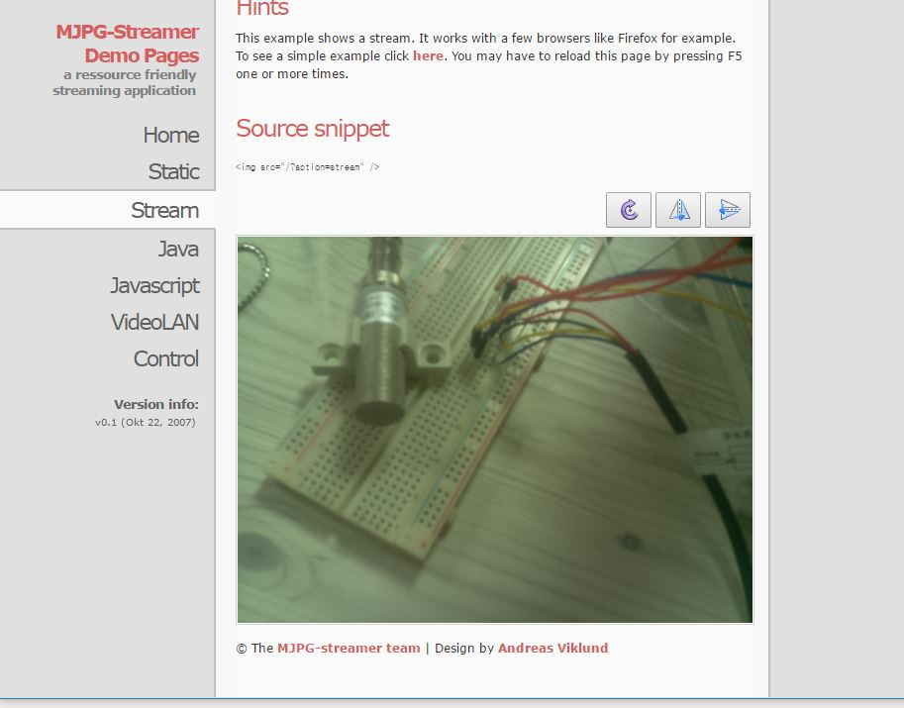
1
작동원리
Monitor
• pi –camera를 이용하여
웹 스트리밍을 구현 하였다.

Slide 16
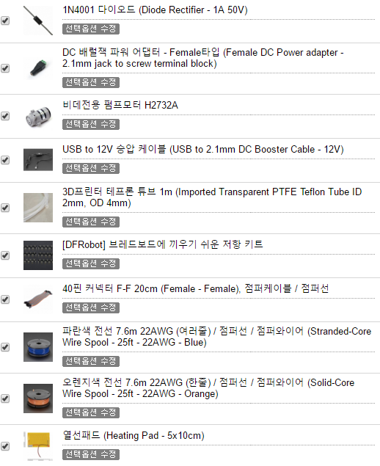
1
작동원리
추가 구매

Slide 17
1
작동원리
추가 구현 해야 할 것들…
• 웹 스트리밍 외부 접근 권한 설정 및 보안 유지보수 필요
•각종 Actuator는 외부 전원을 사용한다.
•열선, 물 펌프, 유량제어 솔레노이드 기능 구현
•데이터베이스와 센싱 연동
•수동 제어부, 자동 제어부, 원격 제어부의 구현
및 오류 점검

Slide 18
2
시스템 모델 분석
Analysis
온도, 습도에대한 학습형 모델
솔루션 제공 기능
Machine learning
Time Series
시간에 따른 모형 추출
시계열 회귀분석

Slide 19
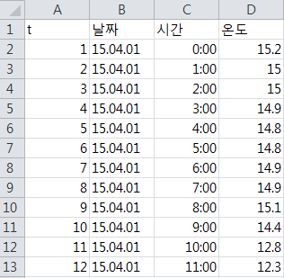
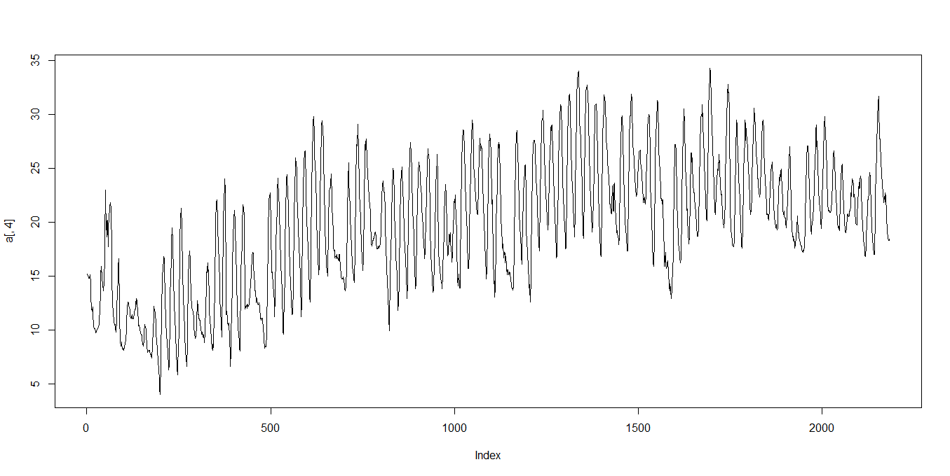
2
시스템 모델 분석
Analysis - 초기모형
온도
고추가 수확이 잘되는 4월 5월 6월의 실온의 자료를 통해 분석.

Slide 20
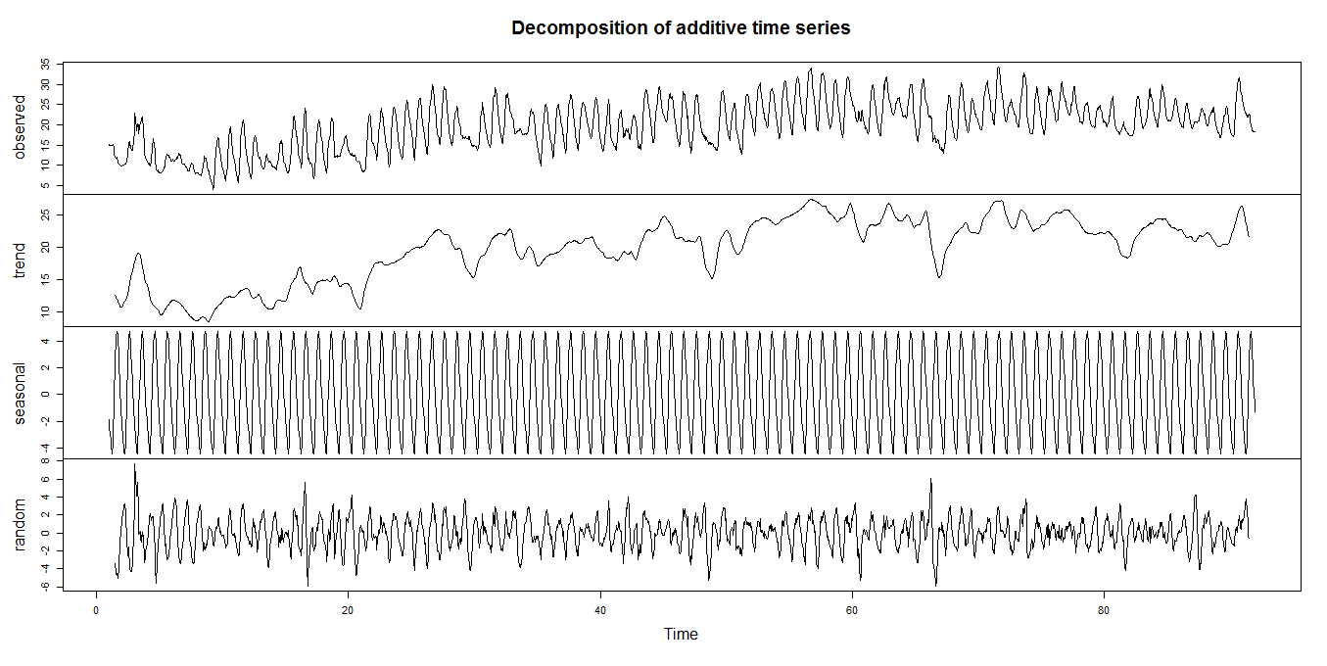
2
시스템 모델 분석
Time series decomposition
Analysis - 초기모형
$$y=Trend+Seasonal+Random stocastic$$

Slide 21
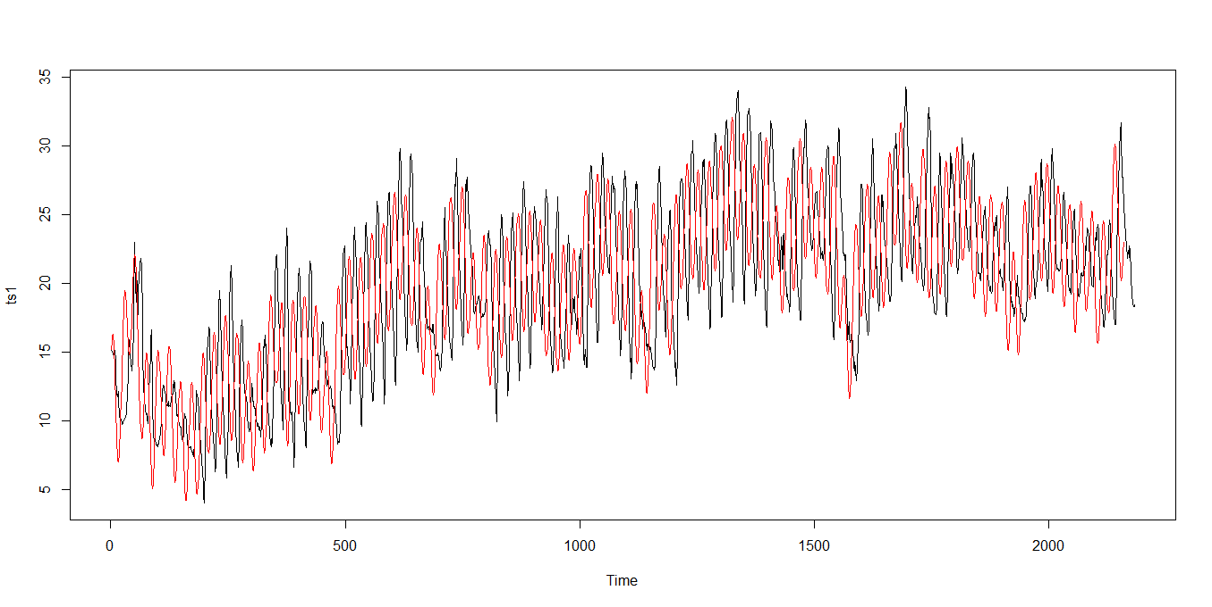
2
시스템 모델 분석
Analysis - 초기모형
$$Temperature=−0.58775+1.0002∗{Season}_{Time}+1.02971∗{Trend}_{Time}$$

Slide 22
2
시스템 모델 분석
Test-기준모형 생성
1번 농부
2번 농부
랜덤한 시간에 온도를 조절했다는 시뮬레이션 자료를 생산
(일출, 일몰때 조절할확률 높음)
새벽1시부터 새벽5시까지 온도를 유지
해떨어진 후 부터 해뜰때까지 온도를 유지
3번 농부
기초 모델 추정값 과 시뮬레이션 자료의 평균치를 통한 새로운 데이터 생성 후 같은방법으로 모형적합
밤10시부터 새벽1시까지 온도를 유지

Slide 23
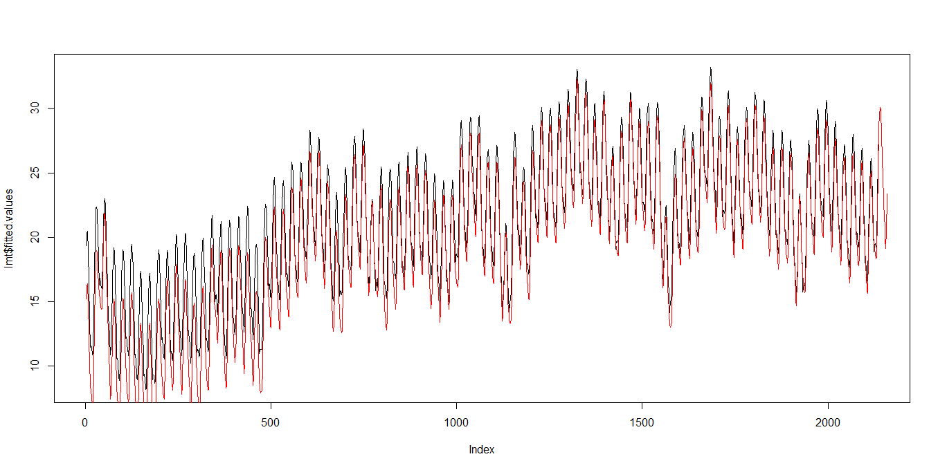
2
시스템 모델 분석
Test – 기준모형생성
초기
$${Temperature}_{1}=−0.58775+1.0002∗{Season}_{Time}+1.02971∗{Trend}_{Time}$$
기준
$${Temperature}_{2}=−0.70263+1.00015∗{Season}_{Time}+1.03222∗{Trend}_{Time}$$

Slide 24
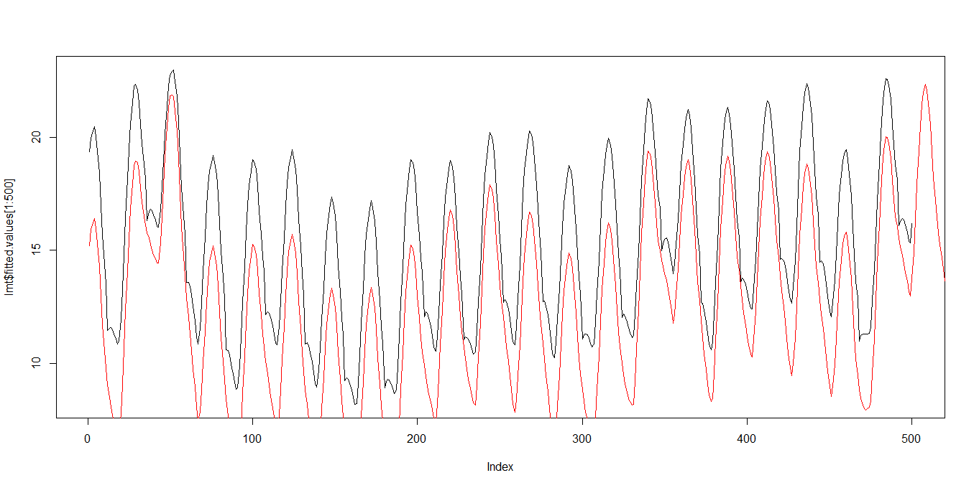
2
시스템 모델 분석
Test – 기준모형 생성
: 임의로 지정된 일정한 시간에 온도가 조절됨을 학습이되었다는것을 알수 있다.

Slide 25
2
시스템 모델 분석
학습형 모델 알고리즘
기준 모델
개개인의 농경제어 패턴
데이터 학습
새로운 모델
업데이트
모델적합이 잘 안 됫을때
관리자에게 경고

Slide 26
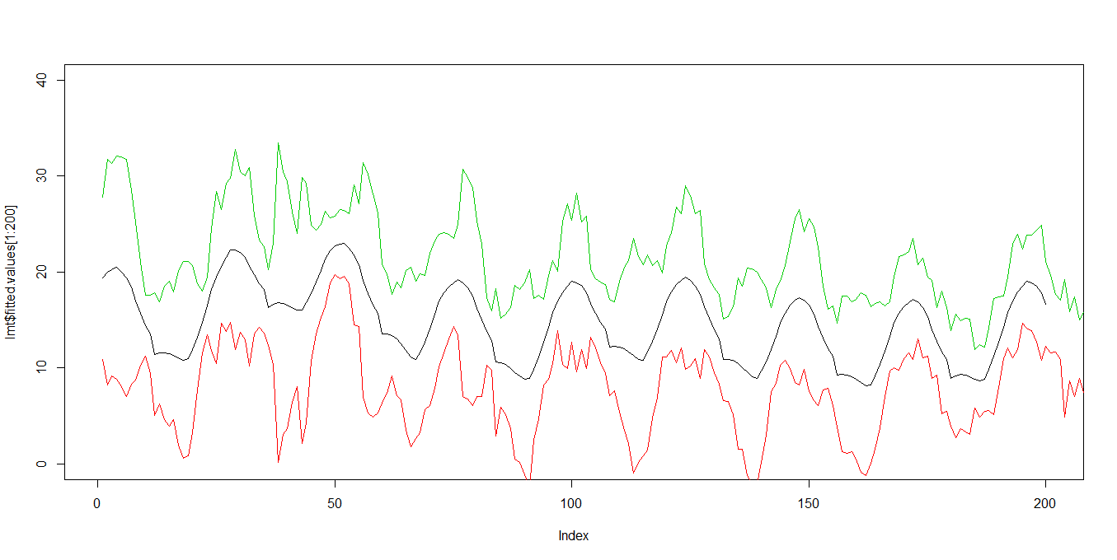
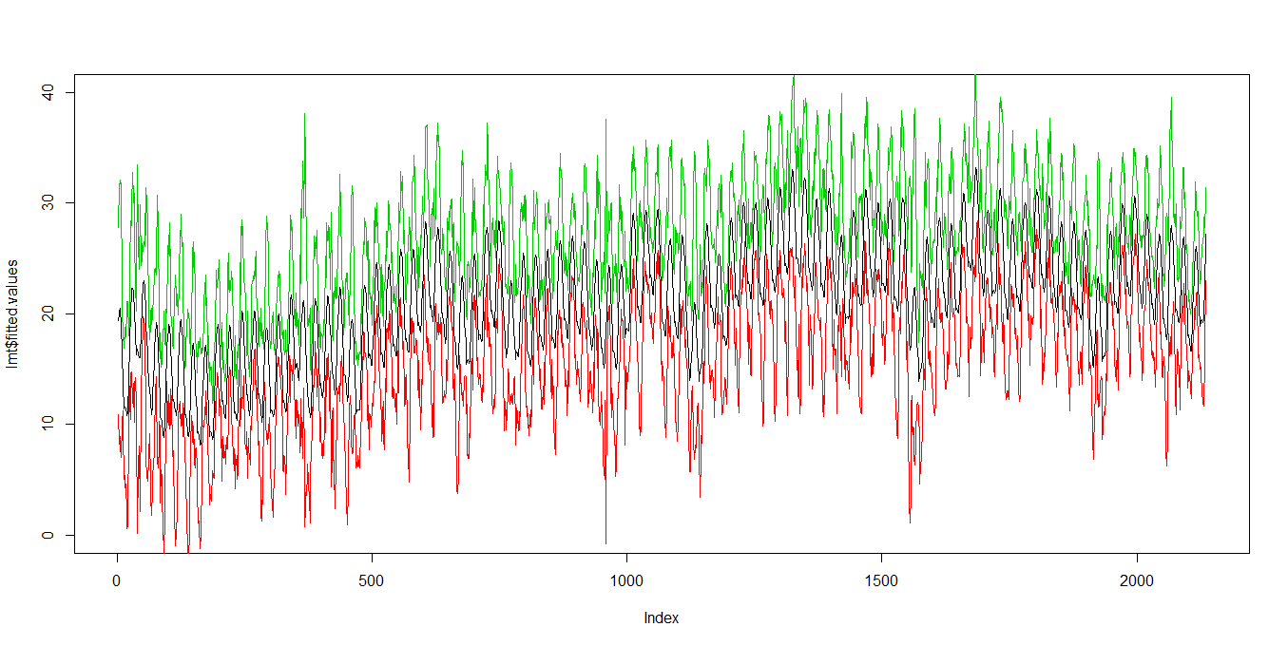
2
시스템 모델 분석
제어모델
품질관리에 사용하는
6-sigma 기법

Slide 27
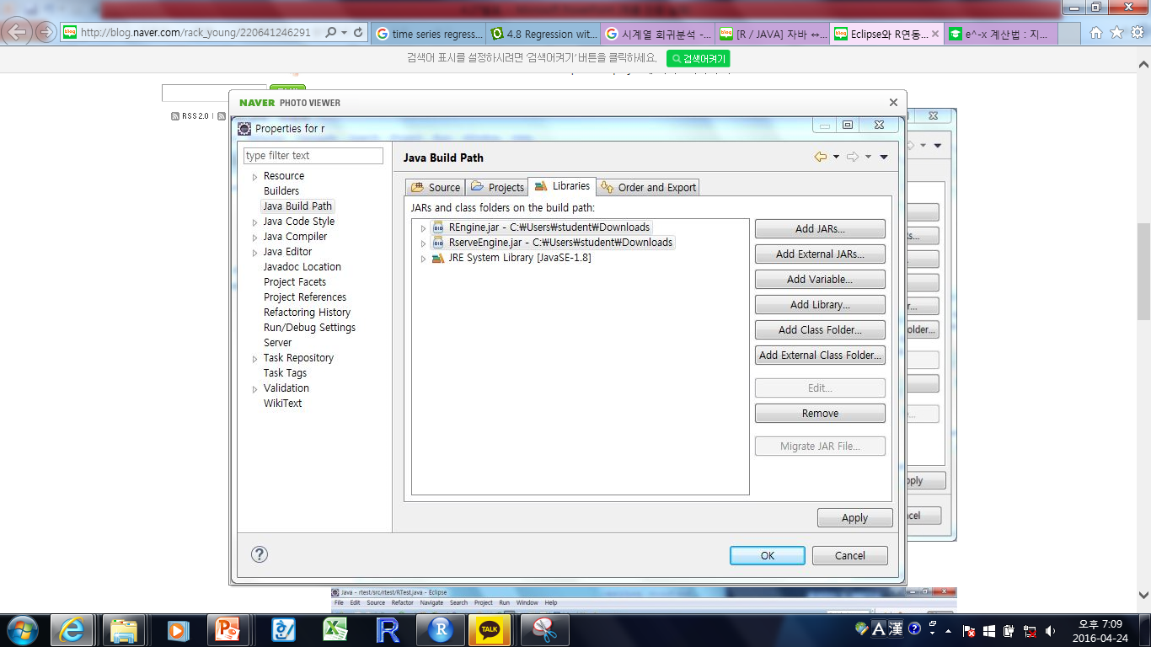
2
시스템 모델 분석
발전방향
R-Java
Java와 통계패키지 프로그램 R의 연동을통한 모델 업데이트의 자동화

Slide 28

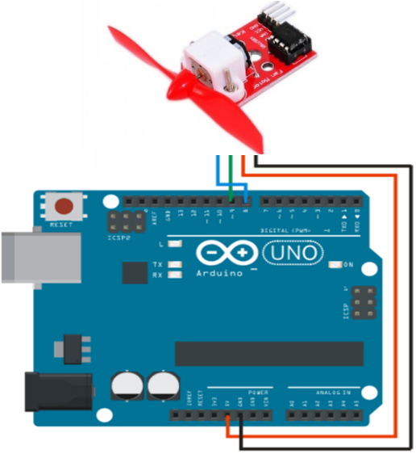
3
제어부
제어부
제어부
센서부
Actuator
센서부에서 온·습도 값을 수집 및 제어부로 전달.
제어부에서 온·습도 값을 Model 과 비교.
Actuator 작동이 필요하다고 판단 시 작동 → 자동제어.
Mobile로 부터 수동 제어.

Slide 29
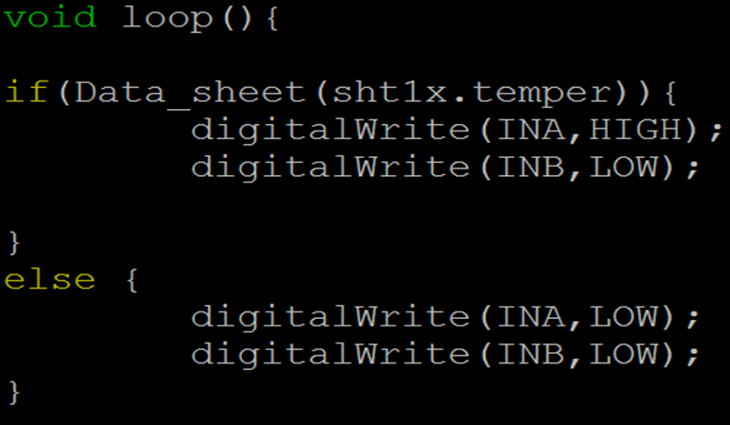
3
제어부
연결 방법
제어부
센서부
Actuator
IPC or Thread
온·습도 데이터 전달
조건 만족 시
Actuator 작동

Slide 30
3
제어부
자동제어
== True
현재 값과 경계 값을 지속적으로 비교.
현재 값이 경계를 벗어날 경우 Actuator 작동.

Slide 31



3
제어부
수동제어
POST
exec()
digitalWrite()

Slide 32
3
제어부
추가 구현 해야 할 것들…
• Actuator 작동 판단 – DB 조회 필요.
• 자동제어와 수동제어 사이의 우선순위 설정 필요.
• Mobile 외부 접근 권한 설정 및 보안 유지보수 필요.

Slide 33
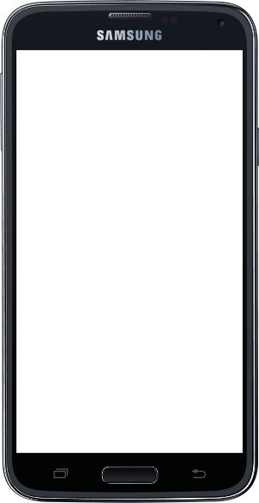
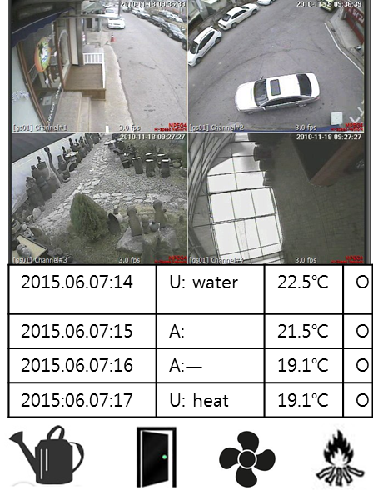
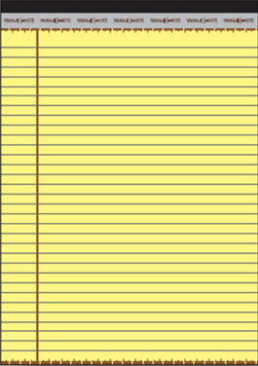
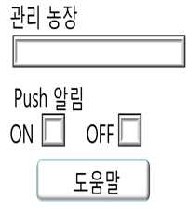

4
Moblie Application
조작부
• Android Studio 사용
• User Interface
시설관리
시설관리
http://192.168.123.12:8090
농경일지
•시설 관리
CCTV (Mjpg-Stream)
-각 버튼으로 원격제어 가능.
농경일지
설 정
설 정
• 농경일지 작성
• 설정 (URL 입력)
(도움말 제공)

Slide 34
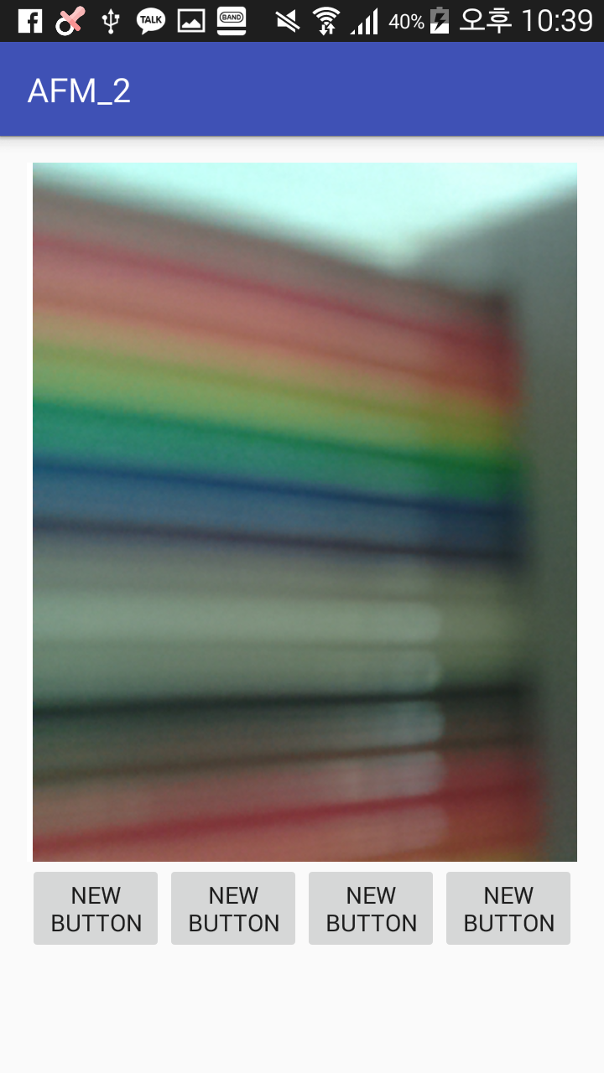
4
Moblie Application
조작부
• 시설관리
• CCTV – Web-Streaming 으로
구현한 영상 Webview로 Url load
• 데이터베이스 작업 중
• 각 버튼들 제어부와 연결 중
• 상세 디자인 및 설정부 미정

Slide 35
Q & A

